Slide 1
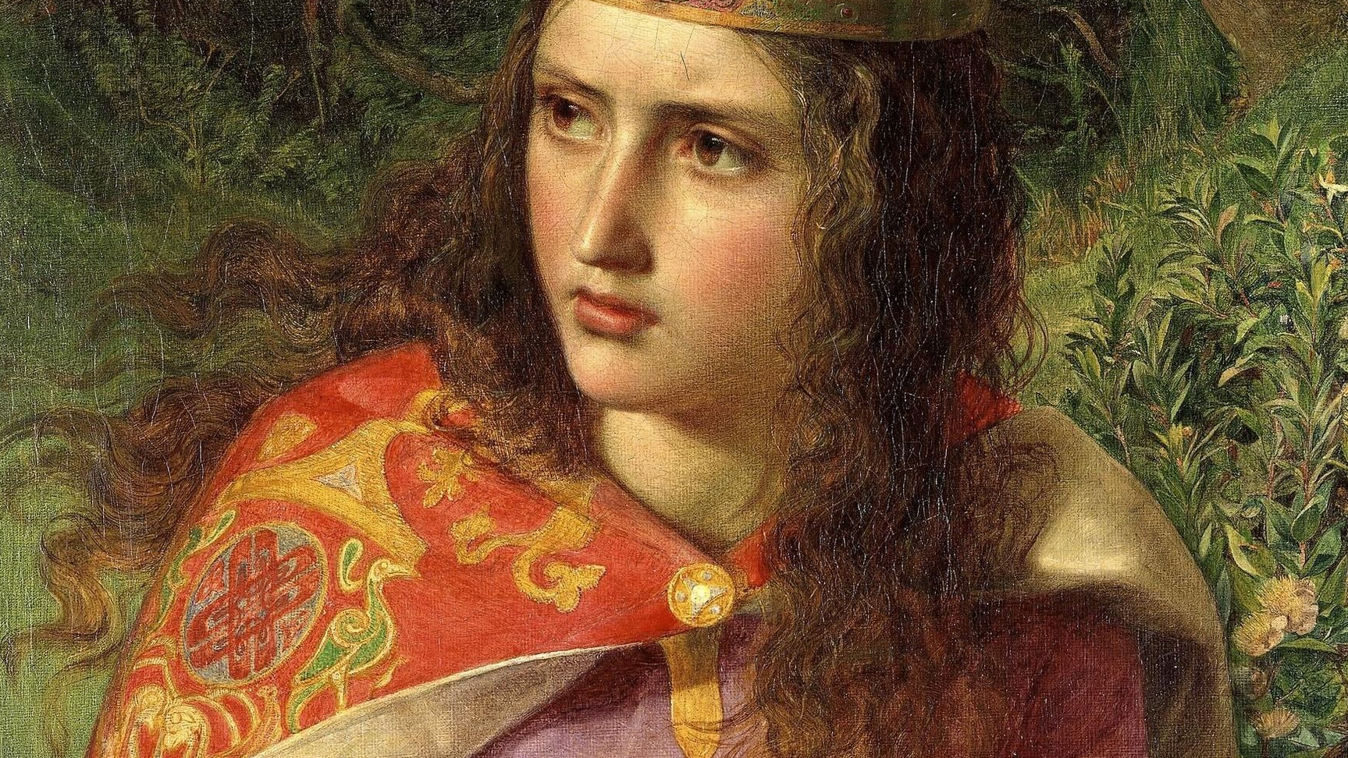
Alienor
d’Aquitaine

Slide 2
Le vocabulaire à apprendre
influent, influente (adj)
une duchesse (nc)
l’Aquitaine (np)
remarquable (adj)
un rôle (nc)
important, importante (adj)
complexe (adj)
véritable (adj)
Les chiffres romains :
II
VII

Slide 3
Les fonctions grammaticales
En mille-cent-trente-sept, elle épouse
le roi Louis VII de France.
Quand ?
CCT
Elle épouse QUI ?
COD

Slide 4
Les classes grammaticales
La reine de France devient la reine d’Angleterre.
a.d.
prép
v.e.
a.d.
prép

Slide 5
Conjugue le verbe « avoir » au passé composé.
Le participe passé de « avoir » est « eu ».
Exemple : Il a eu son diplôme.
J’ai eu
Tu as eu
Il a eu
elle a eu
Nous avons eu
Vous avez eu
Ils ont eu
Elles ont eu

Slide 6
Problème pour s’entraîner
La calculatrice est autorisée en CM1
Aliénor d’Aquitaine organise une grande fête pour ses dix enfants. Elle décide de préparer des plats pour la fête en fonction du nombre d’invités. Pour 5 invités, elle prépare 3 tartes, 2 plats de viande et 4 salades. Si Aliénor invite 19 personnes à la fête, combien de tartes, de plats de viande et de salades doit-elle préparer ?

Slide 7
Problème pour s’entraîner - correction
Je réfléchis
Je réponds
Trace un trait à 7 carreaux du bord
Fais une phrase par opération
1. Je calcule la quantité d’ingrédients nécessaire pour 1 invité :
1. 0,6 tarte ; 0,4 plat de viande ; 0,8 salade
3:5=0,6 2:5=0,4 4:5=0,8
2. Je calcule la quantité d’ingrédients nécessaire pour 19 invités :
2. 11,4 donc 12 tartes
7,6 donc 8 plats de viande
15,2 donc 16 salades
0,6x19=11,4 0,4x19=7,6 0,8x19=15,2

Slide 8
Le vocabulaire à apprendre
influent, influente (adj)
une duchesse (nc)
l’Aquitaine (np)
remarquable (adj)
un rôle (nc)
important, importante (adj)
complexe (adj)
véritable (adj)
Les chiffres romains :
II
VII

Slide 9
Transposition
Elle a eu dix enfants dont deux sont devenus rois.
Verbe avoir au passé composé
Verbe devenir au passé composé
Réécris cette phrase au futur de l’indicatif.
Elle aura dix enfants dont deux deviendront rois.

Slide 10
Analyse grammaticale
Elle a joué un rôle influent dans la politique complexe de cette époque.
a joué : jouer, 1er groupe, passé composé, 3e personne du singulier
rôle : nom commun, masculin, singulier
cette : déterminant démonstratif, féminin, singulier

Slide 11
Conjugue le verbe « avoir » au passé composé.
Le participe passé de « devenir » est « devenu ».
Exemple : Il est devenu roi.
Je suis devenu,e
Tu es devenu,e
Il est devenu
elle est devenue
Nous sommes devenus,es
Vous êtes devenu,e,s,es
Ils sont devenus
Elles sont devenues

Slide 12


Slide 13
Vocabulaire de la dictée
Aliénor

Slide 14
Problème
La calculatrice est autorisée en CM1
Aliénor d’Aquitaine organise une grande fête pour ses dix enfants. Elle décide de préparer des plats pour la fête en fonction du nombre d’invités. Pour 4 invités, elle prépare 2 tartes, 3 plats de viande et 5 salades. Si Aliénor invite 17 personnes à la fête, combien de tartes, de plats de viande et de salades doit-elle préparer ?

Slide 15
Calcul mental
0 – 1 – 2 : 54 -40 – 49 – 63 – 30 – 30 – 20 – 56
1 – 2 – 3 : 760 – 421 000 – 10 180 – 23 000
1 – 2 – 3 : 222 – 610 – 290 – 918
0,41 – 245 – 0,5 – 243
0 – 1 – 2 : 2 235 568 000 – 6 000 985 458
25 659 154 758 – 8 564 735 210

Slide 16
Dictée
Aliénor d’Aquitaine est née en mille-cent-vingt-deux. Elle était une puissante et influente duchesse ainsi qu’une reine remarquable. En mille-cent-trente-sept, elle se marie avec le roi Louis VII de France et devient reine de France. Plus tard, leur mariage est annulé. En mille-cent-cinquante-deux, elle se marie avec Henri II d’Angleterre et devient

Slide 17
Dictée – fin
devient reine d’Angleterre. Aliénor a eu dix enfants, dont deux sont devenus rois : Richard Cœur de Lion et Jean Sans Terre. Elle a joué un rôle important dans la politique complexe de son époque et a soutenu les arts et la culture. Aliénor est morte en mille-deux-cent-quatre à l’âge vénérable de quatre-vingt-deux-ans.

Slide 18
Problème - correction
Je réfléchis
Je réponds
Trace un trait à 7 carreaux du bord
Fais une phrase par opération
1. Je calcule la quantité d’ingrédients nécessaire pour 1 invité :
1. 0,6 tarte ; 0,4 plat de viande ; 0,8 salade
2:4=0,5 3:4=0,75 5:4=1,25
2. Je calcule la quantité d’ingrédients nécessaire pour 19 invités :
2. 8,5 donc 9 tartes
12,75 donc 13 plats de viande
21,25 donc 22 salades
0,5x17=8,5 0,75x17=12,75 1,25x17=21,25

